Slide 1

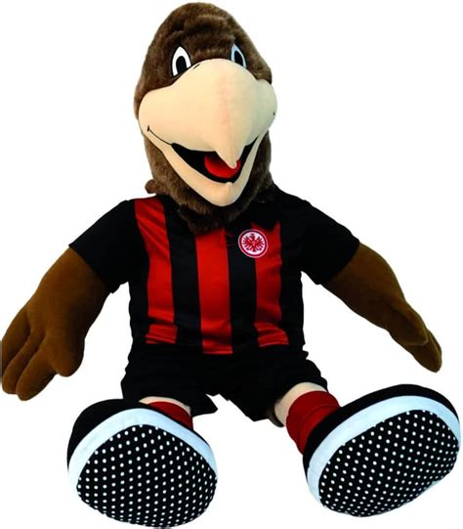
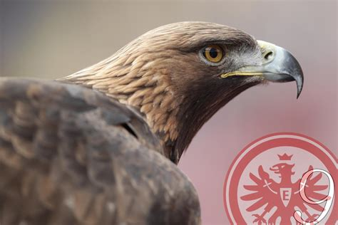
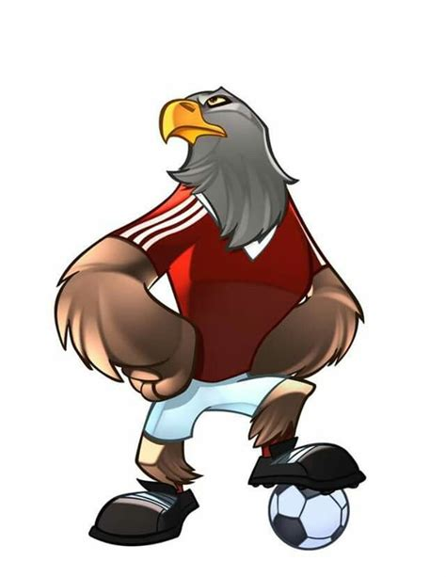
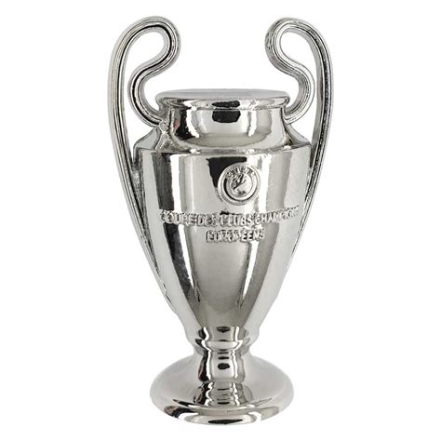

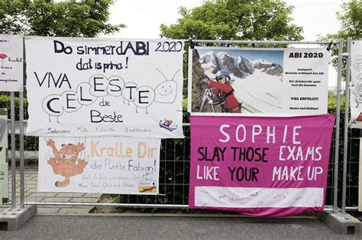
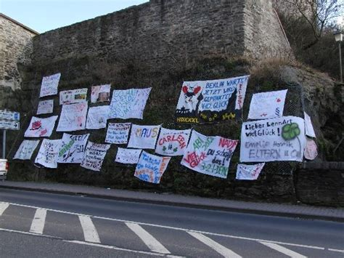
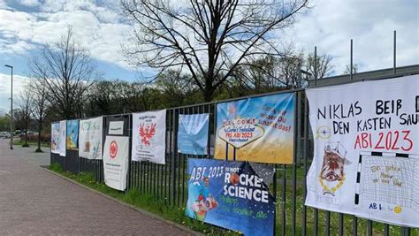
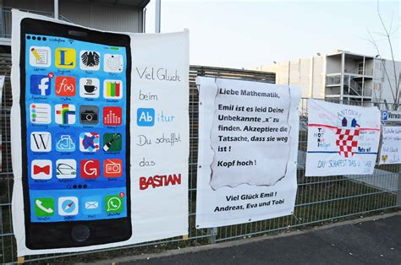
Briefing:
In Germany, it is a tradition to wish your children good luck for the upcoming graduation by hanging posters on the walls or fences in front of the school.
For our daughter Ami we would like a poster with a reference to her favorite football club Eintracht Frankfurt.
The poster should combine 4 elements in style:
The Champions League trophy, which is inscribed with the school's logo and the year 2024.
The club mascot Attila the eagle, who winks because the text is meant to be funny and not entirely serious. We ask the designer to develop a winking Eintracht eagle.
The Eintracht logo should also have a small place in the design.
The texts: “AMI schaffts ABI“, „Wer´s nicht schafft ist Offenbacher“, „Wir haben die Schüler im Endspiel gesehen - Mit der Ami, mit der Ami“, „Wir sind stolz auf Dich! Mama & Papa“
www.eintracht.de
https://de.wikipedia.org/wiki/UEFA_Champions_League#/media/Datei:Trofeo_UEFA_Champions_League.jpg
https://neues-gymnasium-ruesselsheim.de

Slide 2


AMI schaffts ABI
Wer´s nicht schafft ist Offenbacher
2024
wink eyes Eagle instead of Emoji
Wir haben die Schüler im Endspiel gesehen - Mit der Ami, mit der Ami
Wir sind stolz auf Dich!
Mama & Papa

